Slide 1
Развитие сенсорного восприятия детей
раннего возраста через дидактические игры
Авторы: Гуцалова Наталья Ивановна
старший воспитатель
Ломова Евгения Александровна
воспитатель
МБДОУ № 109, г.Миасса

Slide 2
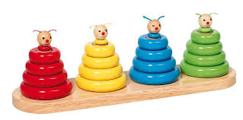
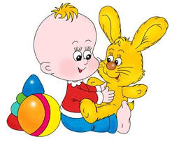
Сенсорное развитие (лат. sunser — ощущение) — это развитие восприятий, представлений об объектах, явлениях и предметах окружающего мира.

Slide 3
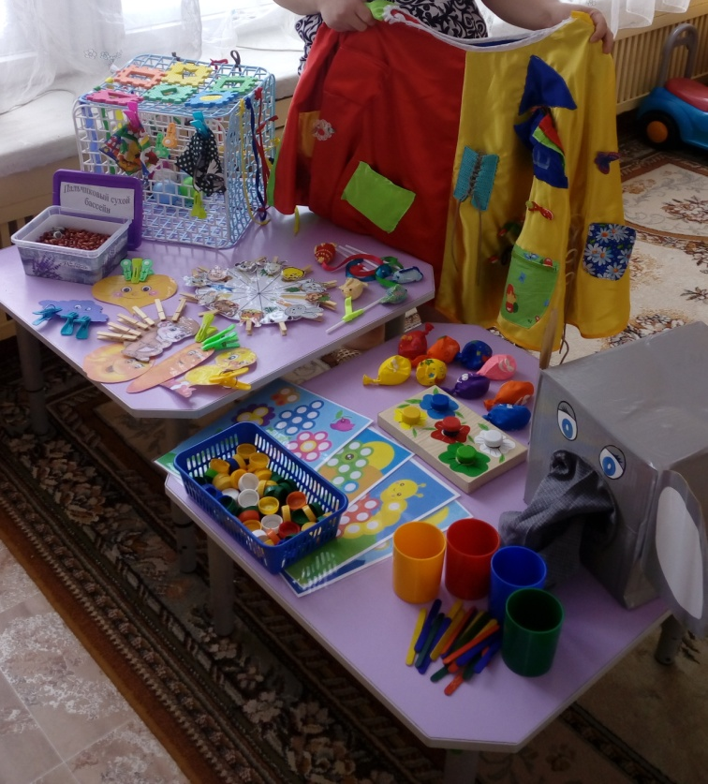
Основная задача ознакомления малышей со свойствами предметов – это обеспечить накопление представлений о цвете, форме и величине предметов.

Slide 4
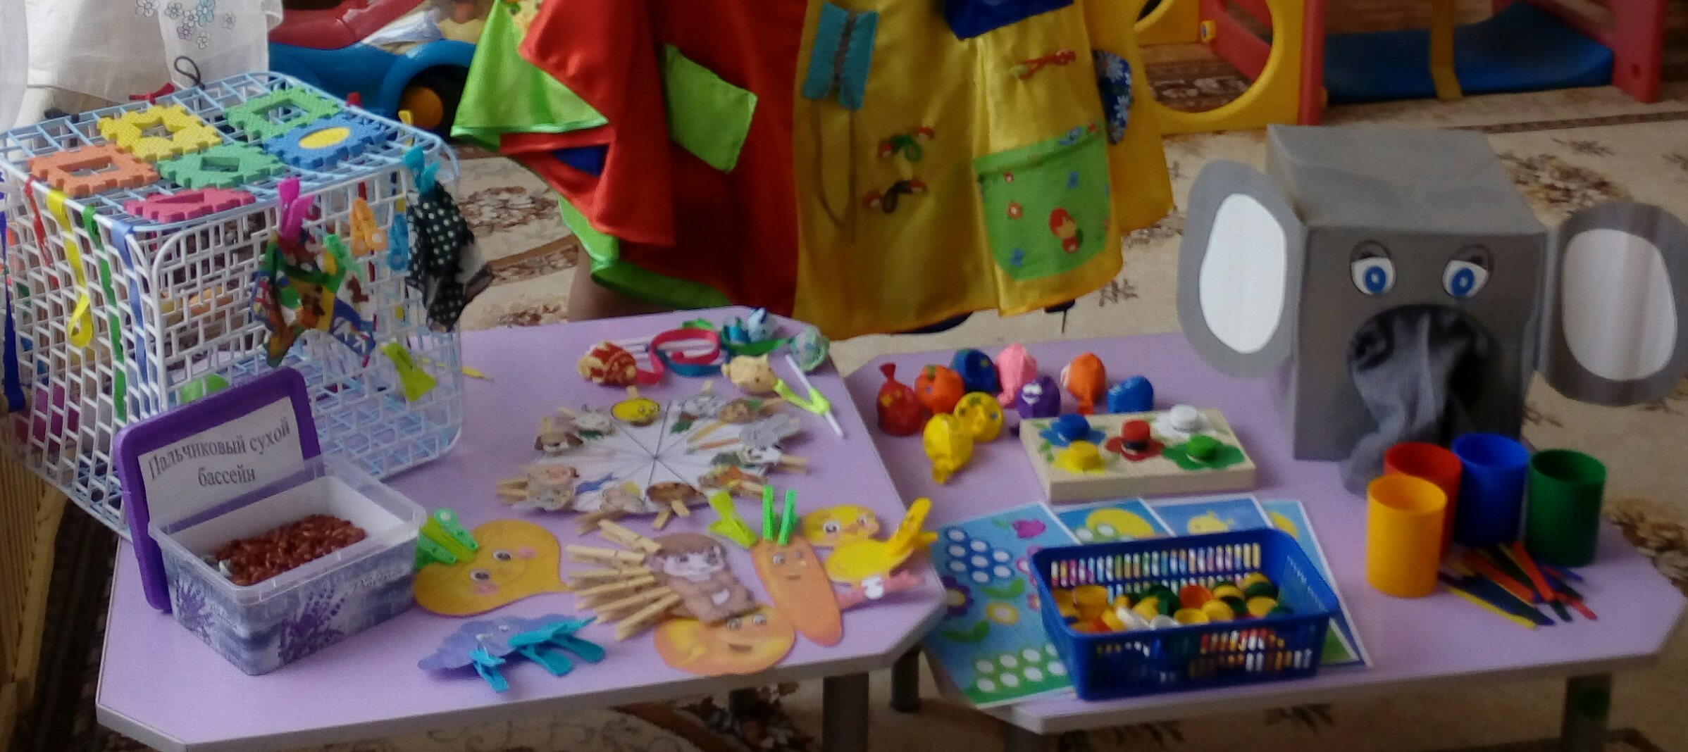
Дидактические игры
по сенсорному воспитанию для детей раннего возраста

Slide 5
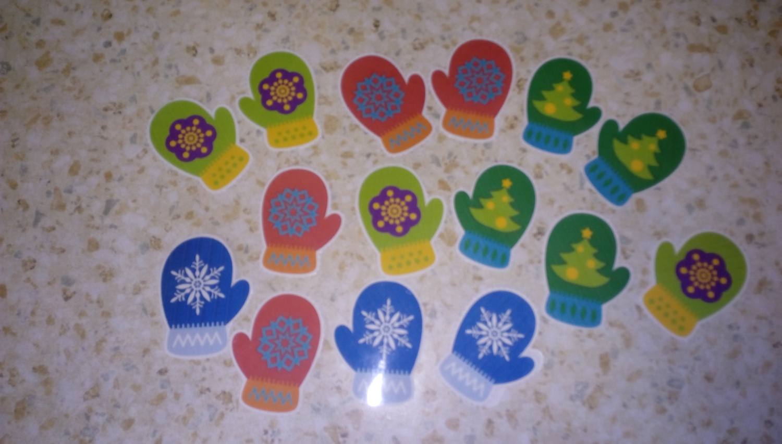
«Найди такую же варежку»
Цель. Закреплять у детей умение группировать однородные объекты по цвету.

Slide 6
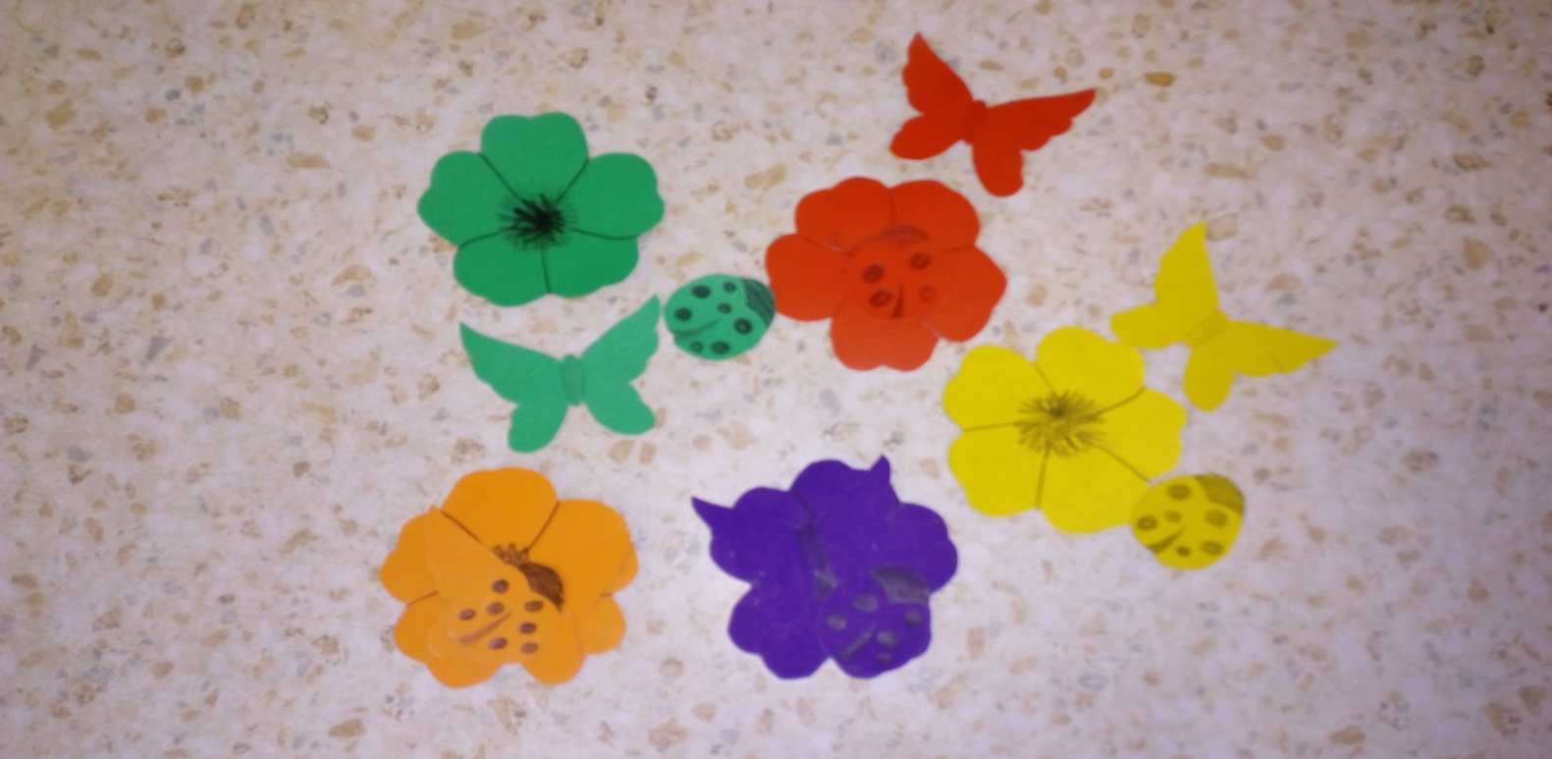
«Посади бабочку на цветок»
Цель. Закреплять у детей умение группировать однородные объекты по цвету.

Slide 7
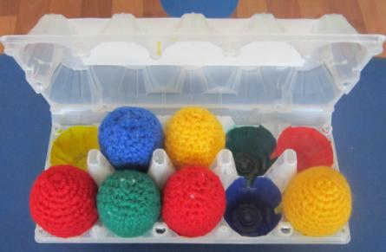
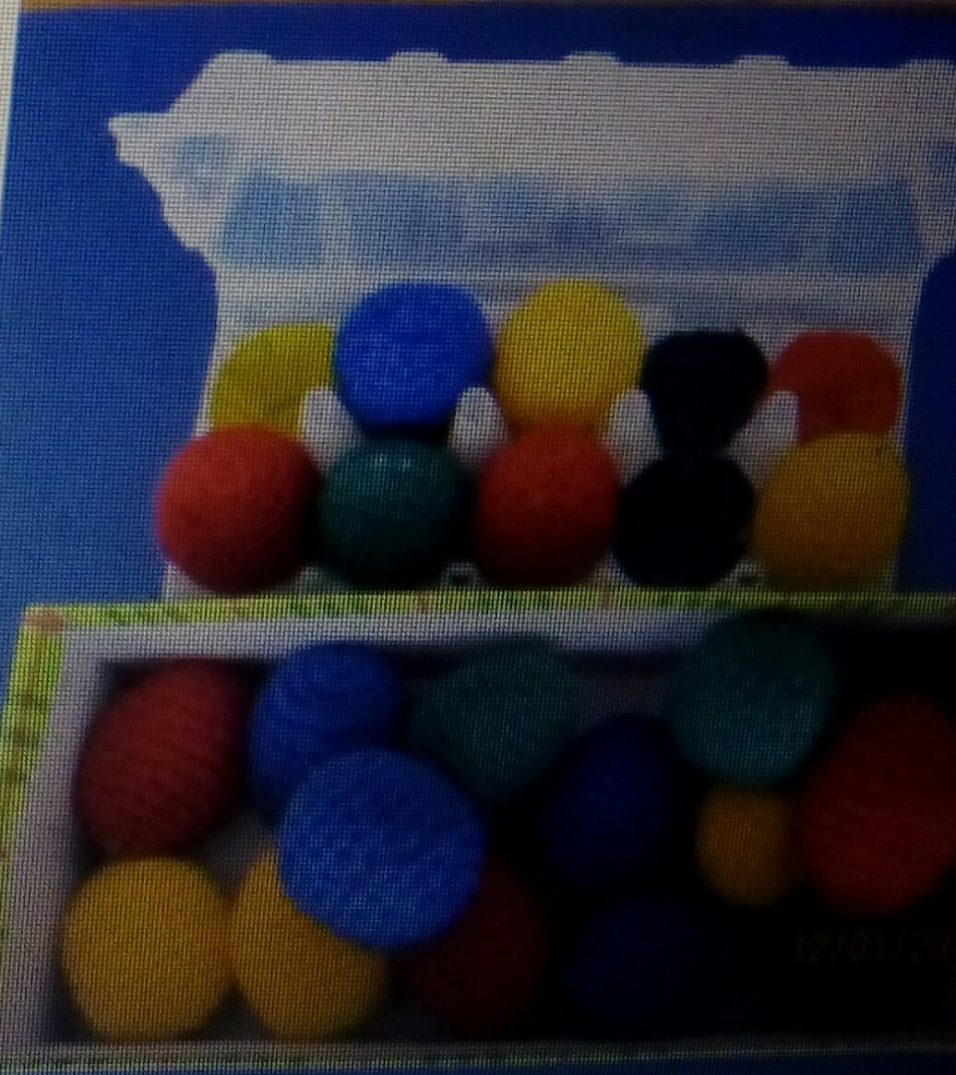
«Разложи яички в домики»
Цель.
Закреплять умение детей соотносить предметы по цвету, развивать мелкую моторику пальцев рук, знакомить со словами такой, не такой, цвет.

Slide 8
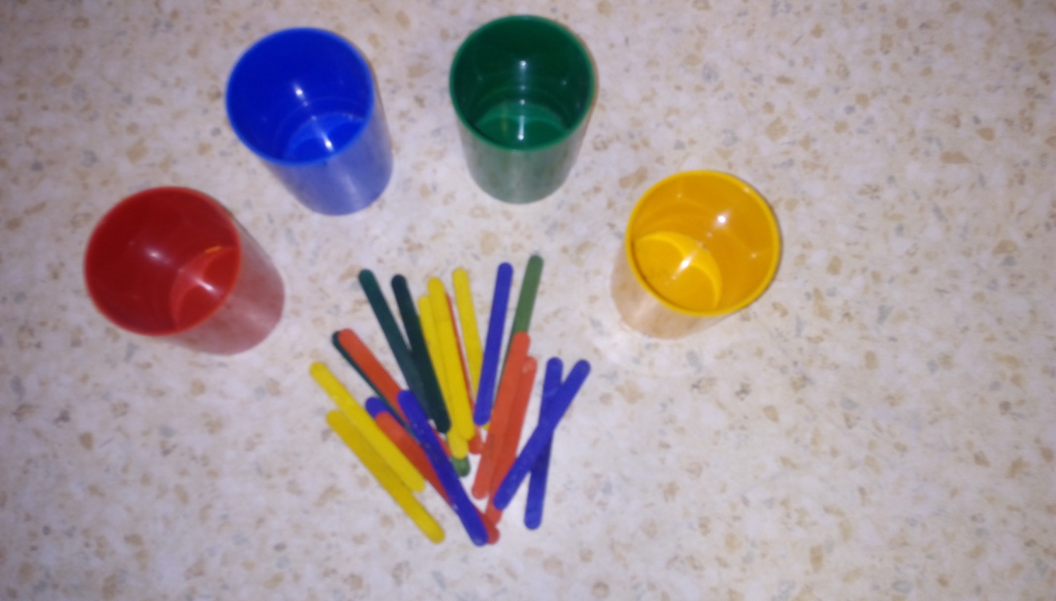
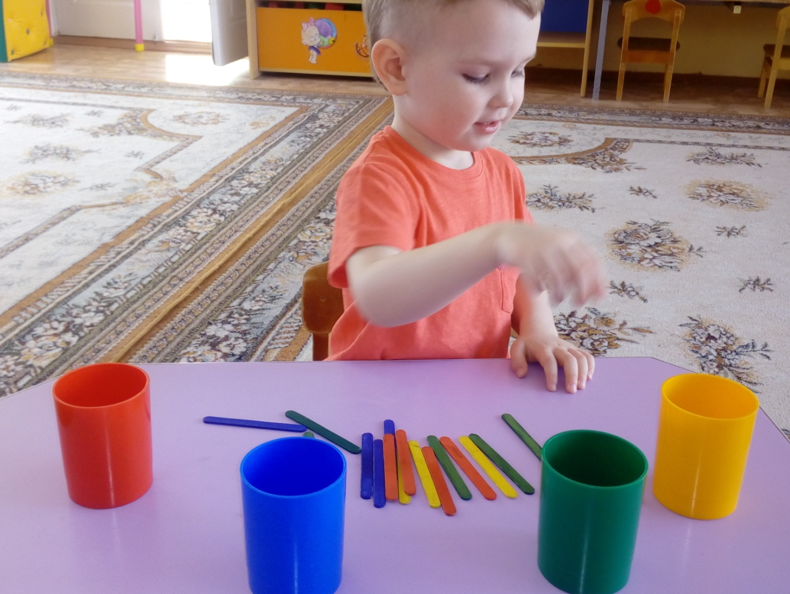
«Разложи по цвету»
Цель. Накапливать у детей цветовые впечатления, закреплять элементарные действия с предметами, формировать эмоциональное отношение к играм.

Slide 9
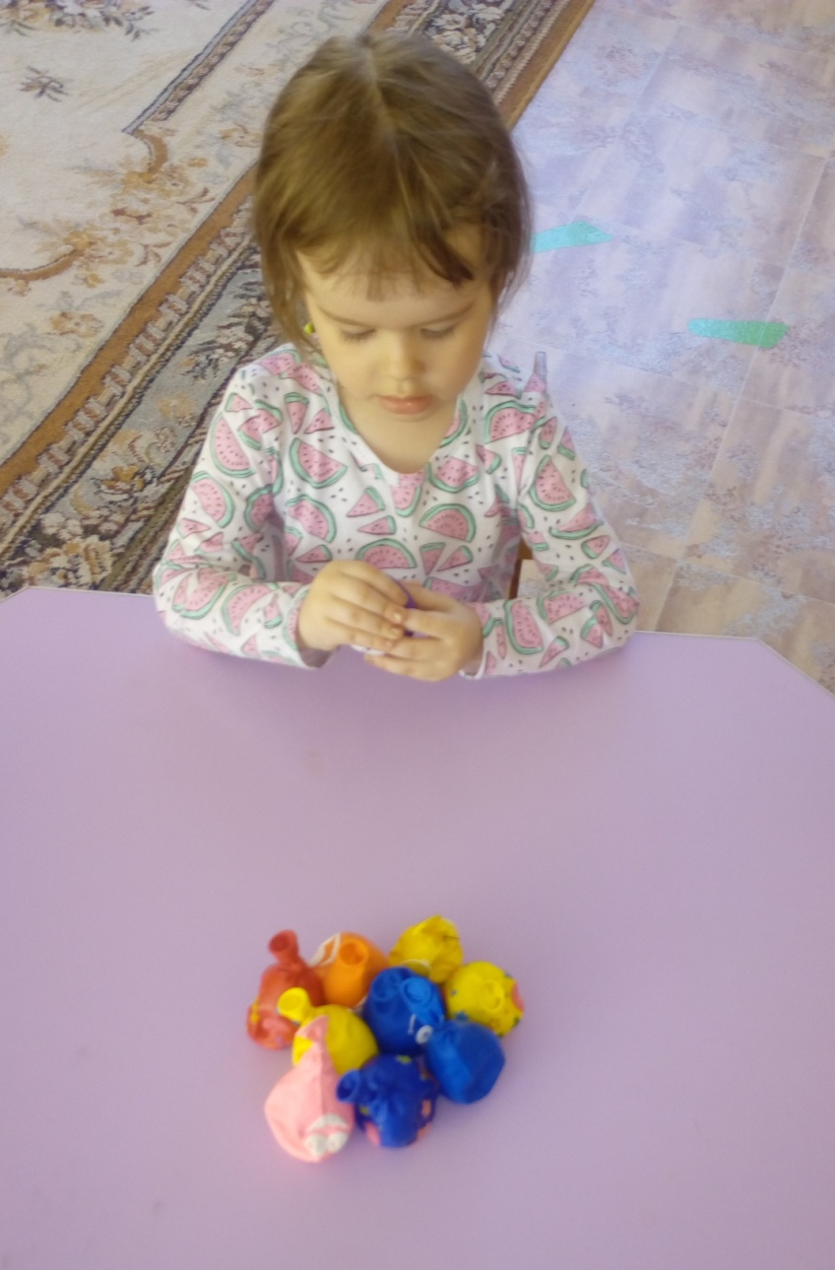
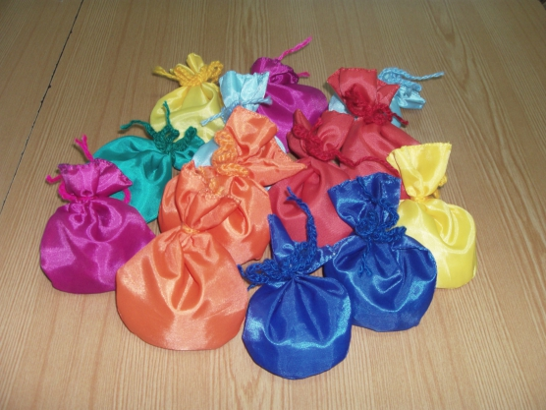
«Лёгкие и тяжёлые мешочки»
Цель. Учить детей различать понятия лёгкий и тяжёлый, используя мешочки, наполненные песком и синтепоном.

Slide 10
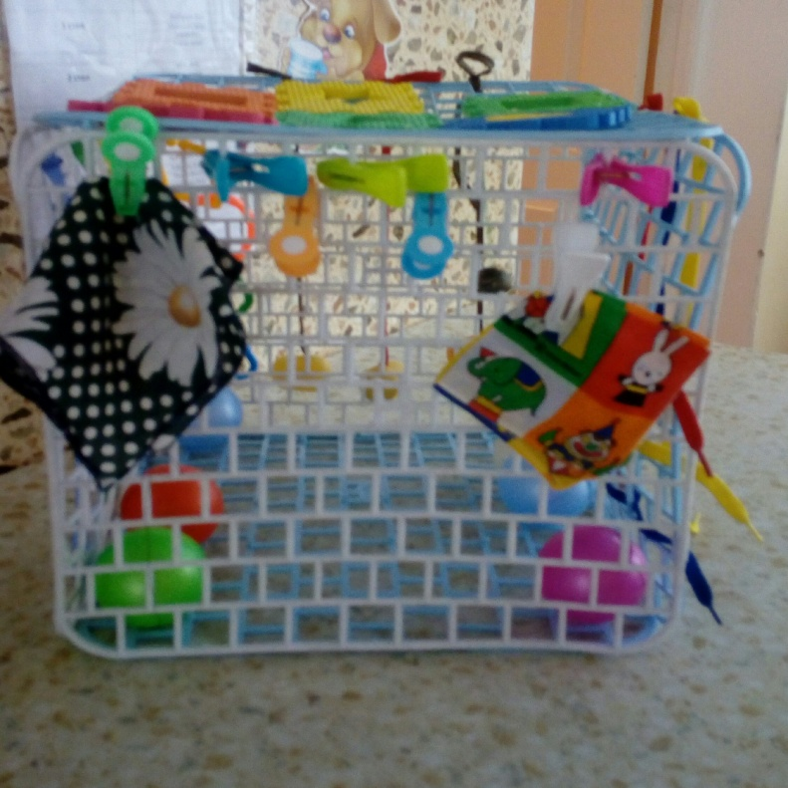
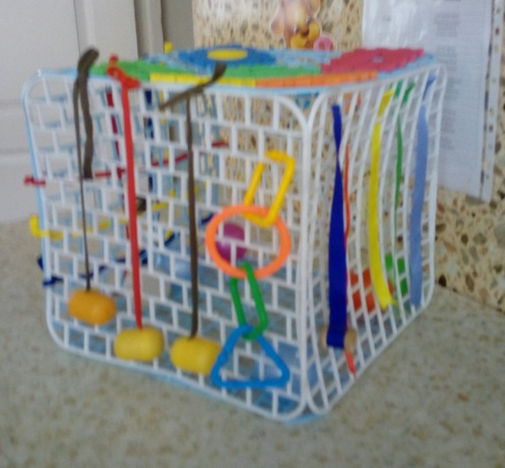
«Сенсорный куб»
Цель. Учить детей выполнять простые действия с предметами. Учить играть рядом со сверстниками не мешая им.

Slide 11
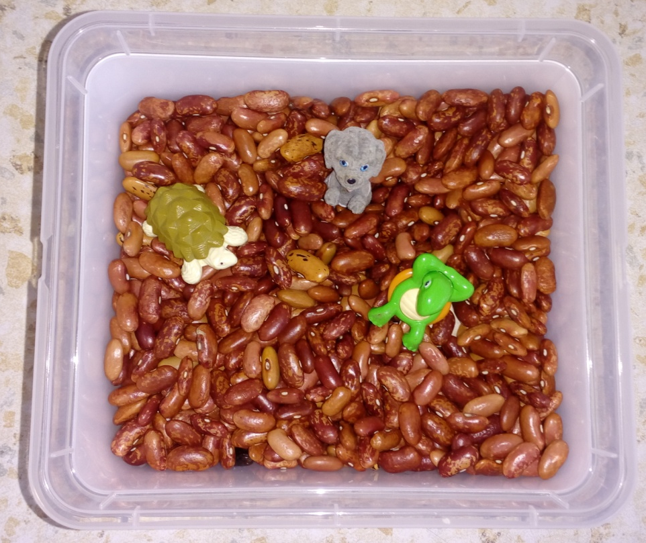
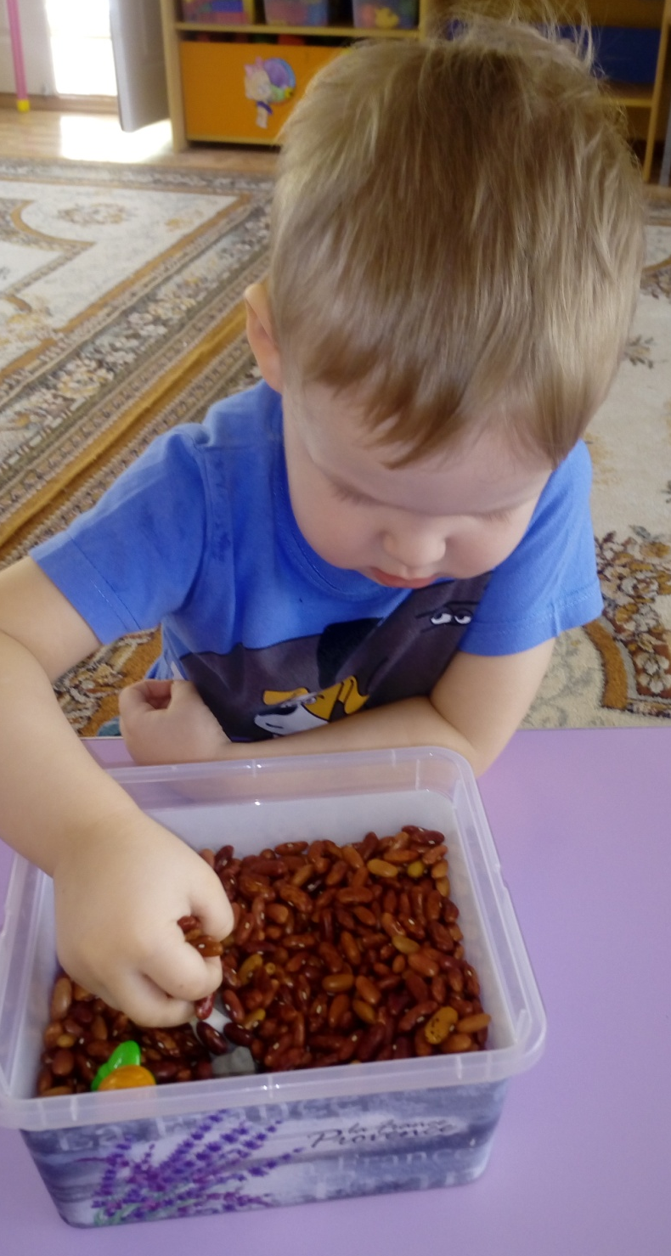
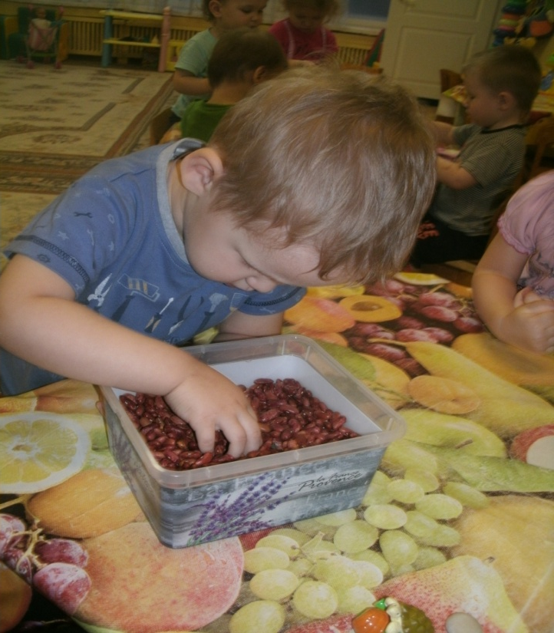
«Пальчиковый сухой бассейн»
Цель: учить детей с помощью тактильного ощущения находить предмет.

Slide 12
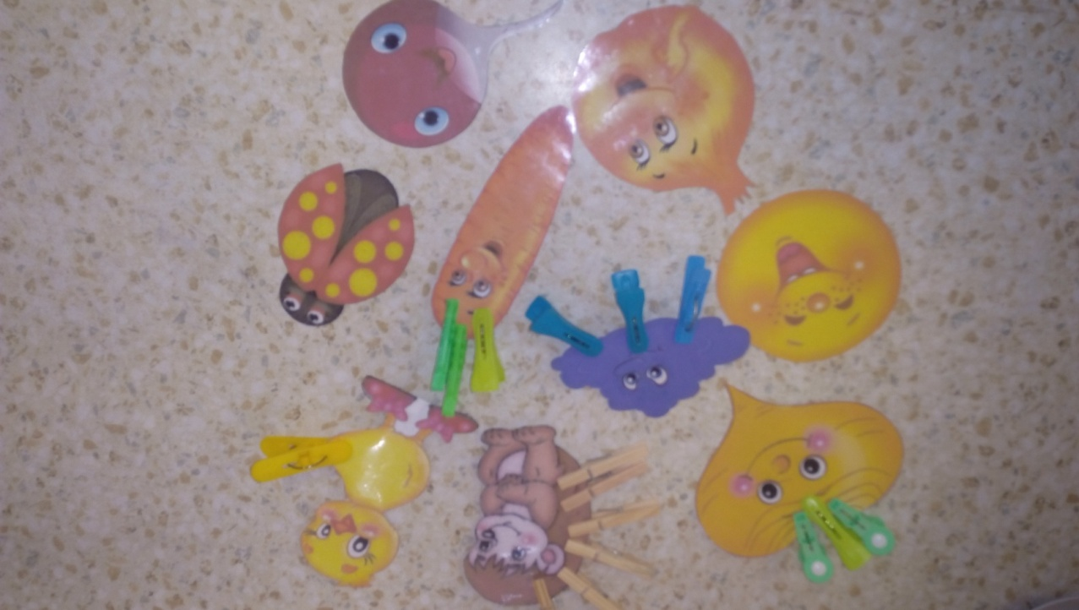
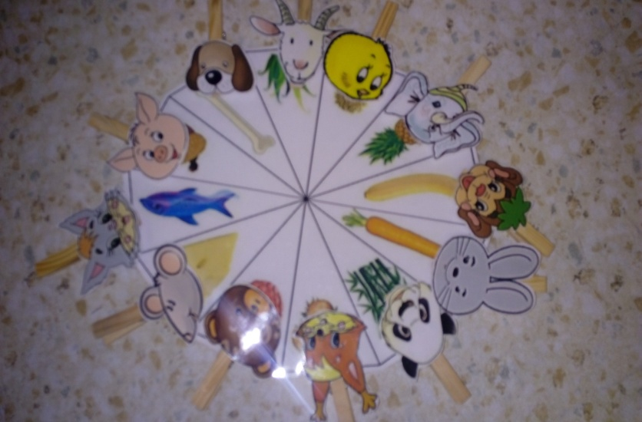
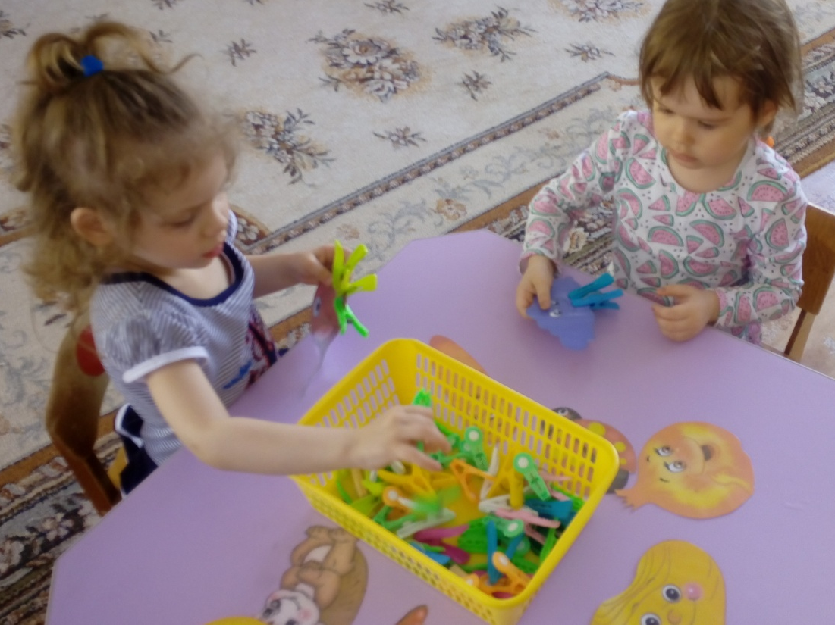
«Волшебные прищепки»
Цель. Учить детей подбирать нужные прищепки одного цвета, развивать мелкую моторику пальцев рук, тактильные ощущения.

Slide 13
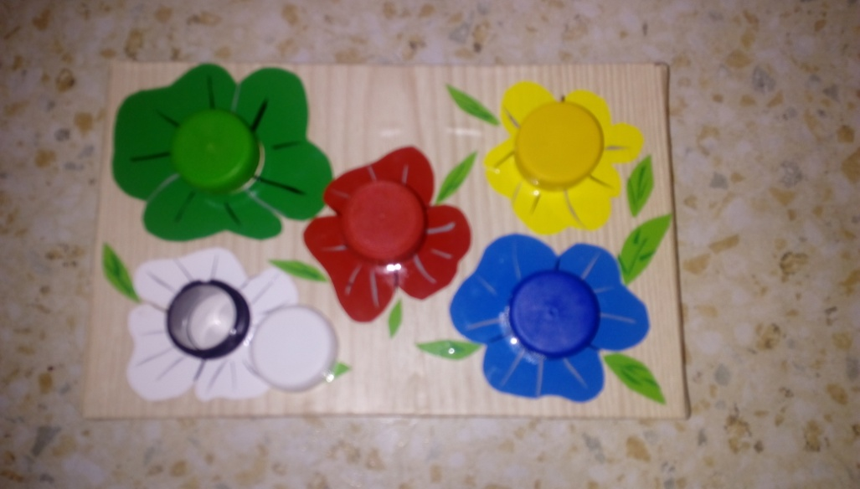
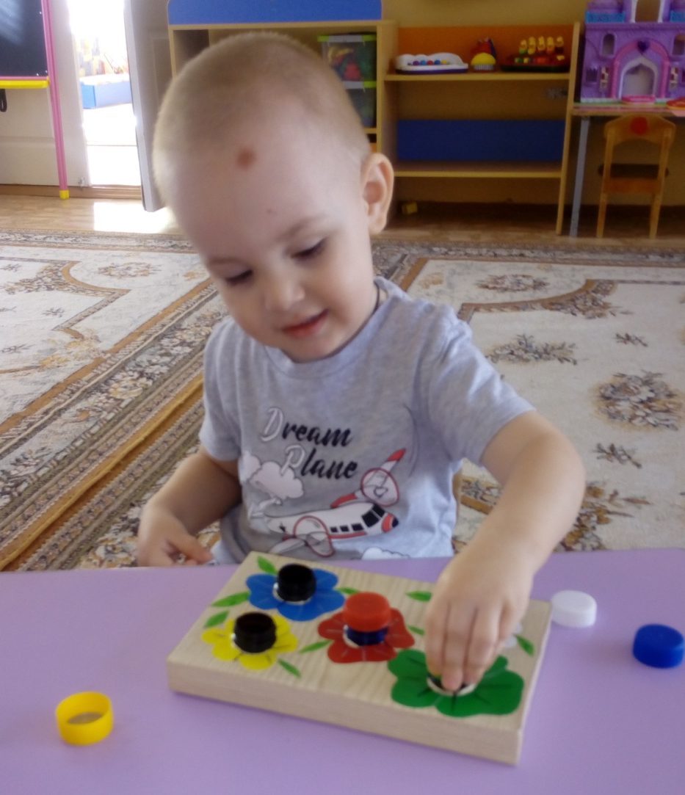
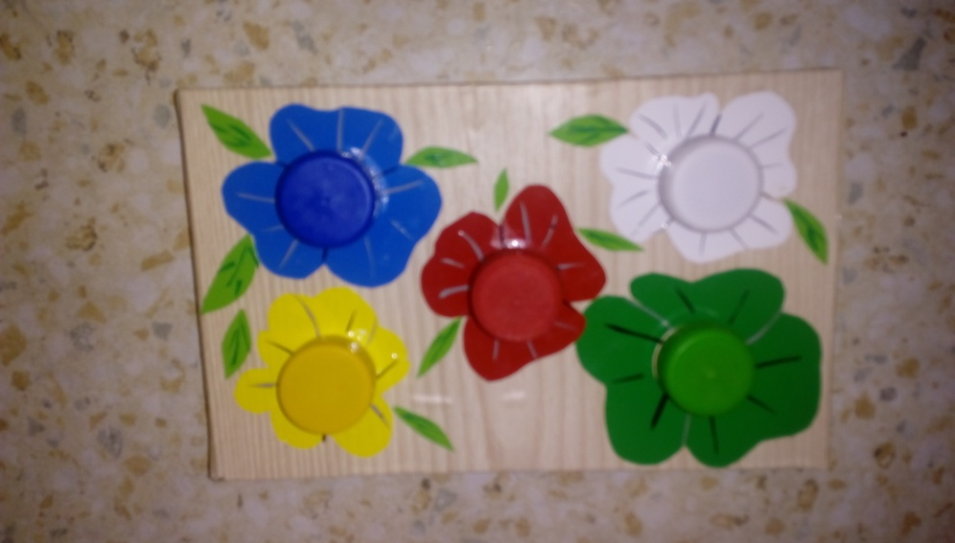
«Подбери крышку»
Цель. Закреплять умение детей соотносить предметы по цвету, развивать мелкую моторику пальцев рук, знакомить со словами такой, не такой.

Slide 14
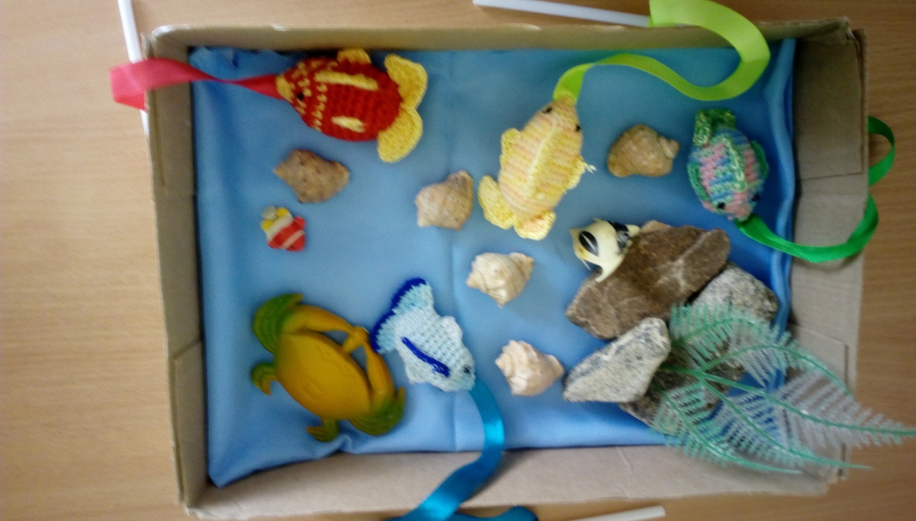
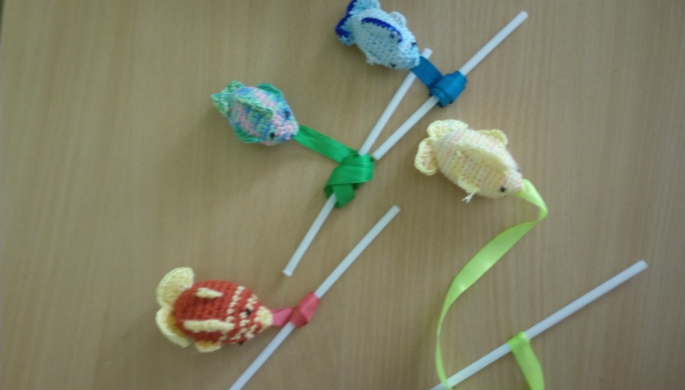
«Поймай рыбку» Цель: развивать ловкость, быстроту движения, развивать мелкую моторику рук.

Slide 15
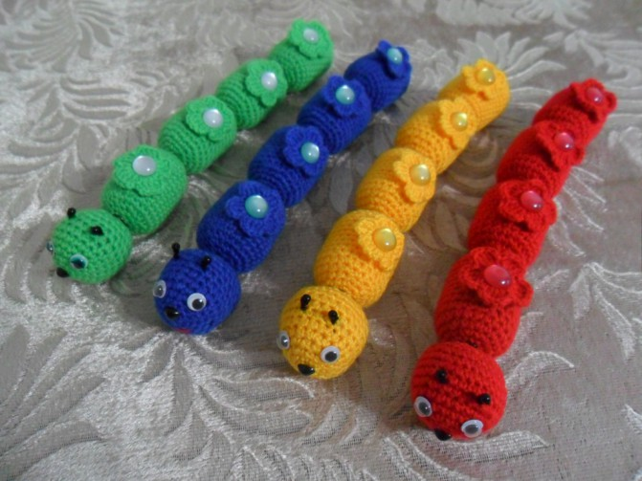
Используемая литература:
«Дидактические игры и занятия с детьми раннего возраста» под редакцией С.Л. Новосёловой
«Воспитание сенсорной культуры ребёнка от рождения до 6 лет» под редакцией Л.А. Венгера

Slide 16
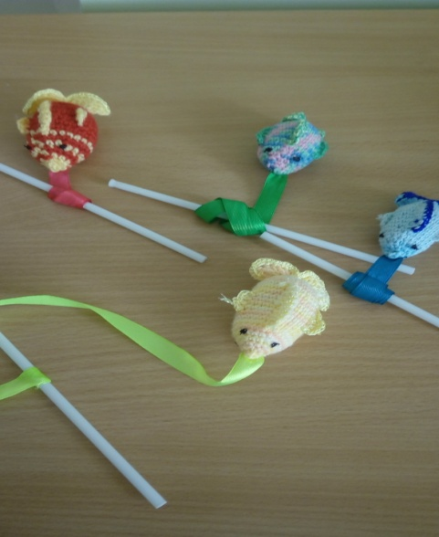
Спасибо за внимание!

